Slide 1


如何焕发活力？从洗碗机清洁开始

Slide 2
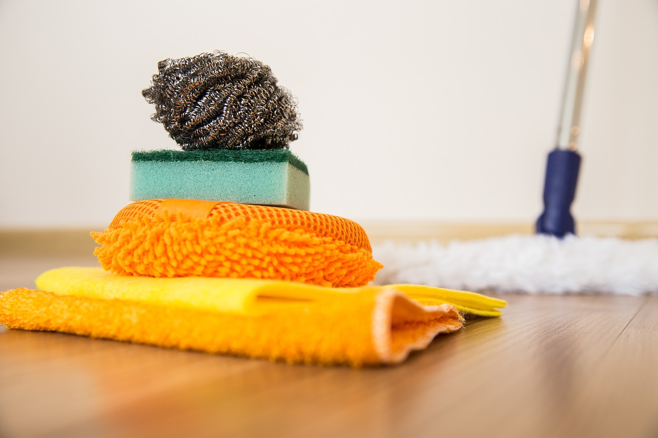

扫除清单 | 洗碗机清洁 | 厨房清洁
步骤1
清空
洗碗机清洁
厨房清洁

Slide 3
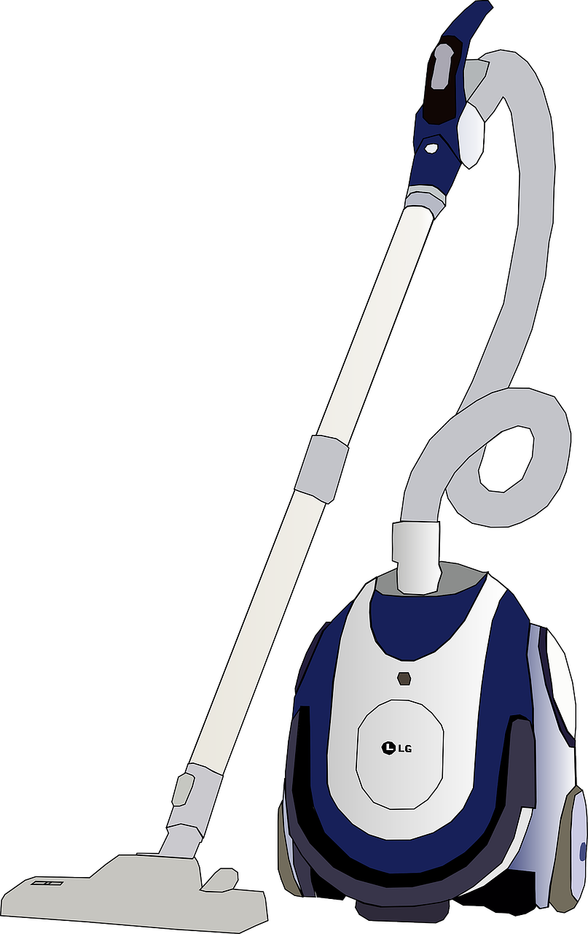
扫除清单 | 洗碗机清洁 | 厨房清洁
步骤2
清洁过滤器
洗碗机清洁
移除洗碗机内的餐具

Slide 4

扫除清单 | 洗碗机清洁 | 厨房清洁
步骤3
清洁内部
洗碗机清洁
取出并清洗过滤器

Slide 5

扫除清单 | 洗碗机清洁 | 厨房清洁
步骤4
擦拭外部
洗碗机清洁
用洗碗机清洁剂运行清洁程序

Slide 6

扫除清单 | 洗碗机清洁 | 厨房清洁
步骤5
消毒
洗碗机清洁
用湿布擦拭洗碗机外部

